Slide 1




NHIỆT LIỆT
CHÀO MỪNG CÁC THẦY, CÔ
VỀ DỰ GIỜ THĂM LỚP 2A4
Giáo viên: Ngô Thị Ngọc Phương

Slide 2


Slide 3


Slide 5

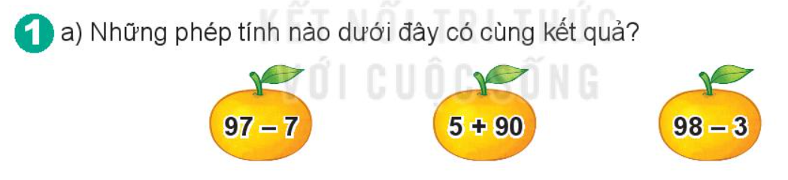
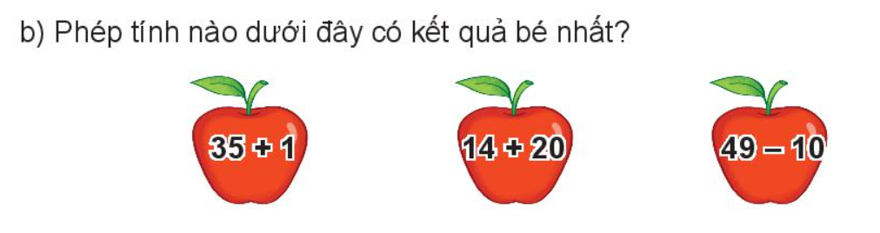
90
95
95
36
34
39

Slide 7
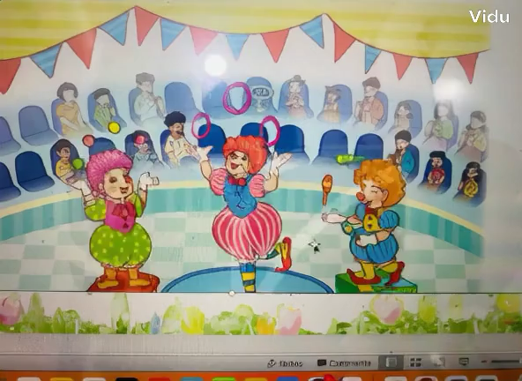

Slide 8
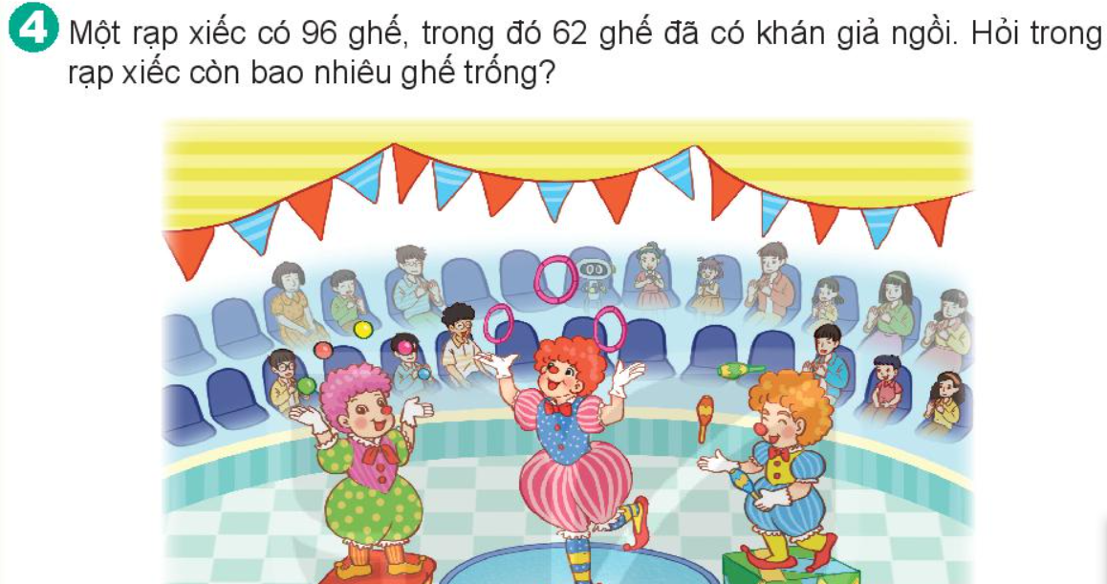

Slide 10


Rung chuông vàng

Slide 11


?
12
Số?
Câu 1
4
3
2
0
1
3
5
29
4
A
B
19
Hết giờ
17
c

Slide 12
10
?
Số?
Câu 2
13
5
28
2
1
3
5
4
A
25
B
Hết giờ
38
c

Slide 13
?
Số?
33
Câu 3
6
20
2
0
1
3
5
70
4
A
B
59
Hết giờ
27
c

Slide 14
Tính: 20 + 18 + 2 = ?
Câu4
40
A
2
1
3
5
4
38
B
Hết giờ
45
c

Slide 15
Lớp 2A4 có 31 học sinh, trong đó có 20 học sinh nam.
Hỏi lớp 2A4 có bao nhiêu học sinh nữ?
Câu 5
9
A
2
0
1
3
5
4
11
B
Hết giờ
7
c

Slide 16

CHÀO TẠM BIỆT
CÁC CON

